Slide 1
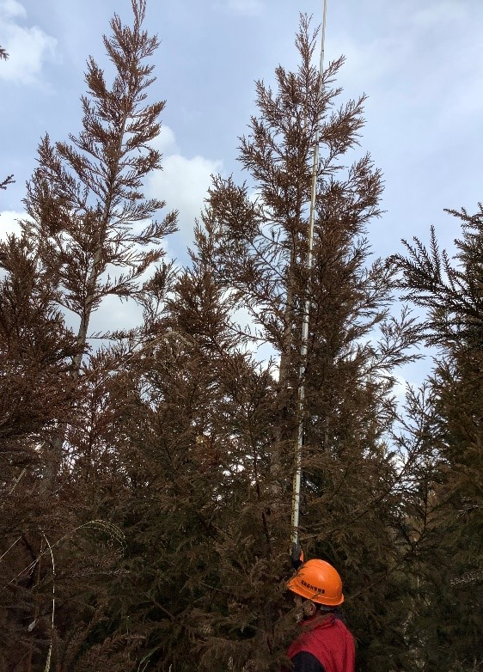
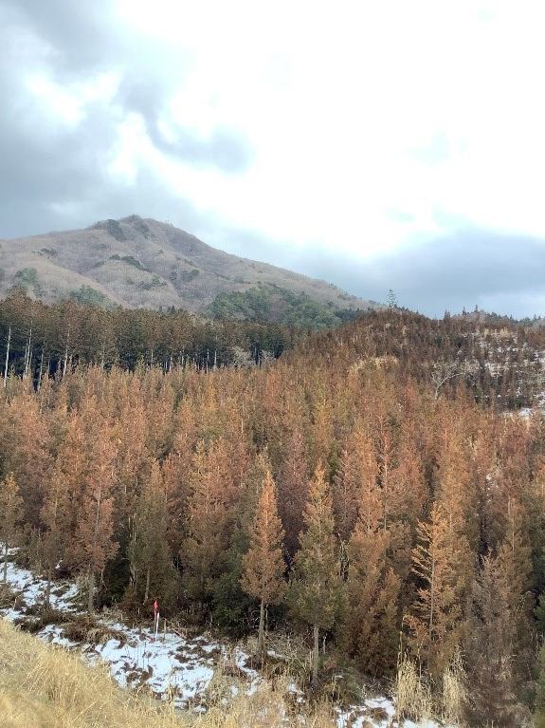
福島県の再造林推進を考えるシンポジウム
温暖化が進み地球規模の気候変動対策が求められている中で、CO２吸収源として森林の若返りが求められています。
しかしながら、伐採しても再造林されず放置されてしまう森林が増加しており、温暖化対策や国土保全上大きな問題
になっています。
福島県においては、現在取り組んでいる森林再生事業に加えて、この課題に取り組むことが求められています。
シンポジウムにおいて、福島県における再造林推進について考えます。
日 時：令和５年１０月４日（水）13:00～15:30(参加無料)
場 所：ビックパレットふくしま（コンベンションホール A ）
基調講演：大貫 肇 氏 物林株式会社 新事業推進部長理事
「これからの林業を考える～林業の産業としての発展を目指して～」
研究報告：田村 明 氏 国立研究開発法人森林研究・整備機構
森林総合研究所林木育種センター育種部育種第二課長
「エリートツリーの特性とその普及について」
パネルディスカッション
（パネラー）
・上原 和直 氏 福島県農林種苗農業協同組合 代表理事組合長
・田子 英司 氏 福島森林組合連合会 代表理事会長
・大貫 肇 氏 物林株式会社 理事 新事業推進部長
・田村 明 氏 国立研究開発法人森林研究・整備機構
森林総合研究所林木育種センター育種部育種第二課長
（コーディネーター）
・星 比呂志 氏 国立研究開発法人森林研究・整備機構フェロー、森林総合監理士
主催：福島県の再造林を考える会
（公益社団法人福島県森林・林業・緑化協会、福島県木材協同組合連合会、福島県森林組合連合会、福島県農林種苗農業協同組合、協同組合ウエル造林）
後援：関東森林管理局、福島県
参加申し込み
WEB: https://forms.gle/TuDuG4QDWhVWAV7w9（所定の様式に記入して送信してください。）
FAX : 0247-43-0080 （氏名、所属、参加人数を記載（様式は任意）して送信してください。）
問い合わせ：電話 0247-43-0272（担当：冨永 （協和木材（株）内））
メール：s.tominaga@kyowamokuzai.co.jp

